Slide 1
RV na 7a. Reunião Ordinária da CTEDUC (Audiência Pública)
raul_velloso@uol.com.br
23abr2014

Slide 2
Longo prazo

Slide 3
Contas públicas estão insustentáveis
Gasto com a “grande folha” tende a crescer de forma explosiva
Regra insustentável do salário mínimo (25% do gasto federal)
Envelhecimento populacional
“Terra arrasada” na infraestrutura
Carga tributária já sufoca a economia brasileira
Emergência : governo está perdendo a batalha do controle da dívida no curto prazo

Slide 4
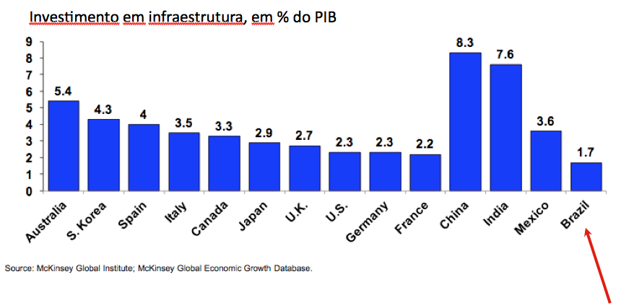

Slide 5
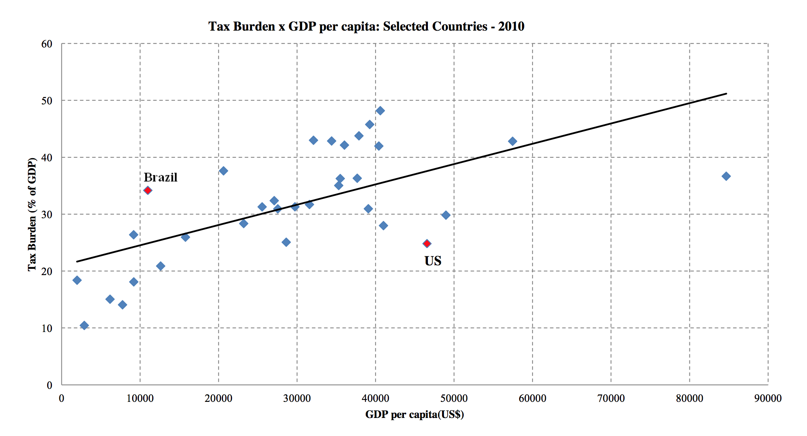
Carga tributária/PIB(%) e PIB per capita(US$) de países selecionados da OCDE e da América Latina

Slide 6
22,7
7,2

Slide 7
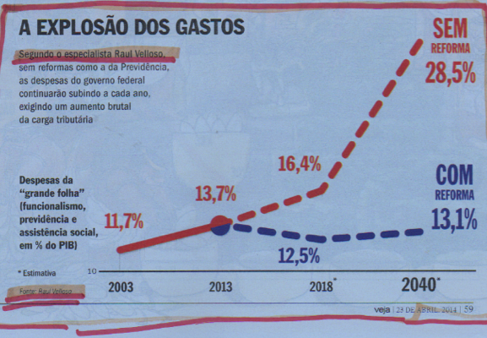
Veja, 23 de abril de 2014

Slide 8
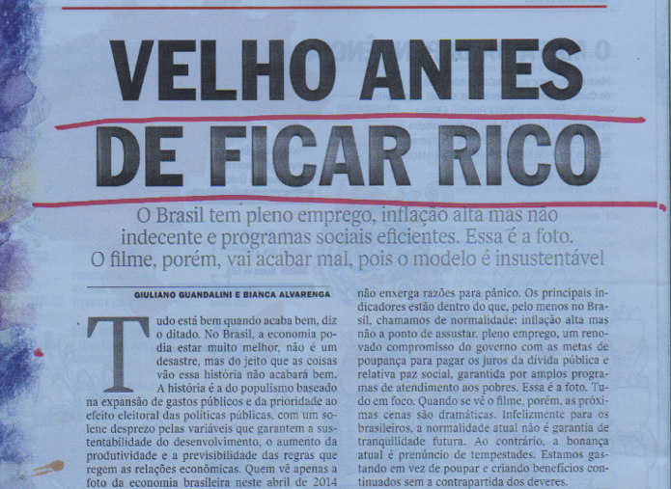
Veja, 23 de abril de 2014

Slide 9
Inv.
Demais correntes
7.316.041
Saúde
Educ. 3,9
A “grande folha”: 73,7% e 49.179.214
1.146.828
16.291.706
7.584.154
980.337
12.370.915
3.489.233
1 SM: 24,1% e 27.365.093

Slide 10
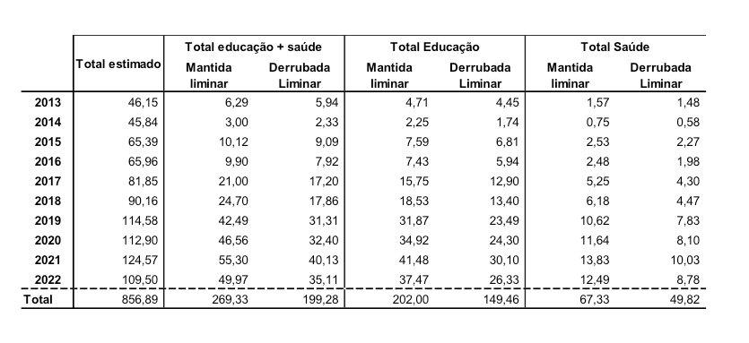
Fonte: cálculos de Paulo Springer de Freitas.
(R$ bi. de 2013)
Projeções da ANP, somente para áreas já concedidas.
Nas projeções finais, adicionaram-se 150 mil boe/dia a cada ano, para o regime de partilha, conforme NT 14/2013 da Consultoria da CD
PIB de 2014 com 1,9% real e 6,2% deflator implícito-→ R$ 5004,7
2022: 6384,9 com 3% de crescimento real médio.
Mais 4,5% do PIB: R$ 287 bilhões (ou R$ 270 bilhões a preços de 2013).
Logo, mantida a liminar, recursos adicionais para educação: 37,5 bi. Ou 13% das necessidades. Derrubada, 26,3 bi. Ou 9% do requerido.

Slide 11
Curtíssimo prazo

Slide 12
Desarranjo fiscal
Fev14
Meta
Δ Desp.
7,3%
4% ??
Boom de commodities
Δ Arrec.
2,2%
6,1% ??????
Falta arranjar R$ 40 bi. (0,8% PIB), fora outras pressões
Auge da crise
Taxas de crescimento real da despesa e da receita tributária da União (em %, ult. 12 m)

Slide 13
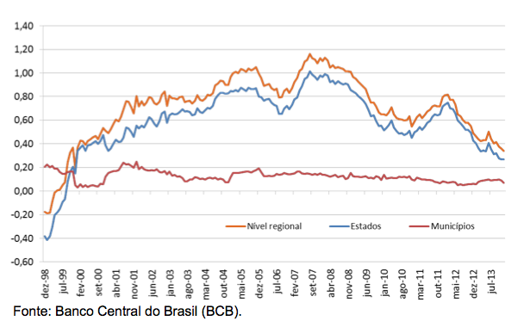
Desabada dos superávits primários nos EE & MM
Levantamento de José Roberto Afonso.

Slide 14
Fatores de risco
Cumpre meta do “primário”?
(energia elétrica)
Posição externa relativa piora? (Vs. Rússia, Turquia etc.)
EEUU se recuperam mais rapidamente?
etc.

Slide 16
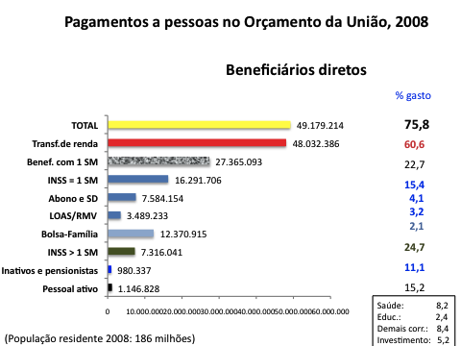
SD : seguro-desemprego
LOAS: Lei Orgânica de Assistência Social
RMV: Renda Mensal Vitalícia

Slide 17
(1)
(2)
(1+2)
Pagamentos totais a pessoas (a “grande folha”) 39,0 77,0 73,5

Slide 18
Hipóteses básicas
Projeções de evolução da população pelo IBGE
Sem reforma Com reforma
Tx. Cresc. PIB 3% (2013)… 2,5% (2040) 4,5% (2013)… 4% (2040)
Sal.Mínimo Cresc. PIB t-2 Cresc.PIB – PEA (2016-40)
Previdência
Idade mínima no INSS: 60 A
Fim da integralidade das pensões por morte no INSS:
70% c/acresc.10% por dep. até 100%
Indexação do SM pelo Sal.Med. e não mais PIB
Assistência Social (principais)
Cresc. Benefício BPC = 75% SM
Idade mínima aumenta para 67 A
Abono Salarial é extinto
Seg.desemprego: várias
Pessoal ativo
TETO (não piso) Tx.cresc.real gasto Poderes Autônomos: 1/3 cresc. PIB
Teto cresc. Quantitativo: Executivo Civil… 80% cresc.2002-12; Militares… 100% cresc. 1996-12
Teto cresc. Remuneração Média: 2/3 cresc. PIB em todo o Poder Executivo.

Slide 19
Projeções dos gastos federais em previdência e assistência
% do PIB
24
13
11
60,5% do total
48 milhões em 2012 (51 em 2014?)

Slide 20
Gastos federais em % do PIB
 | 2012 | 2040 | 2040
 |  | Sem | Com
Previdência: INSS e Servidores | 9,5 | 19,5 | 11,5
Assistência social | 2,0 | 3,8 | 1,5
Pessoal ativo | 2,6 | 5,9 | 2,6
Total | 14,1 | 29,2 | 15,6

Slide 21
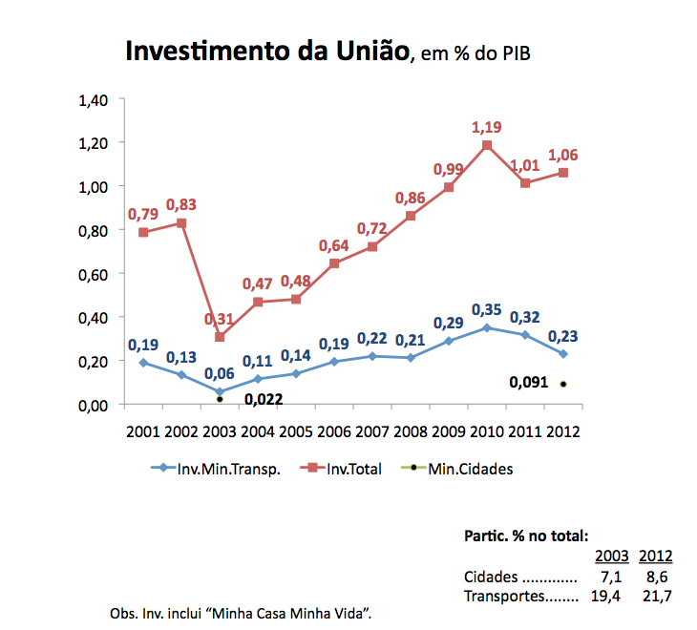
Transp.anos 70: 1,8% do PIB

Slide 22
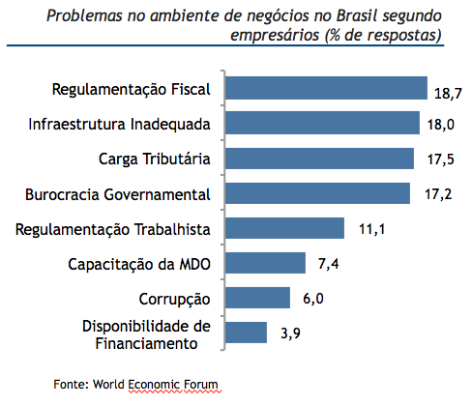

Slide 23
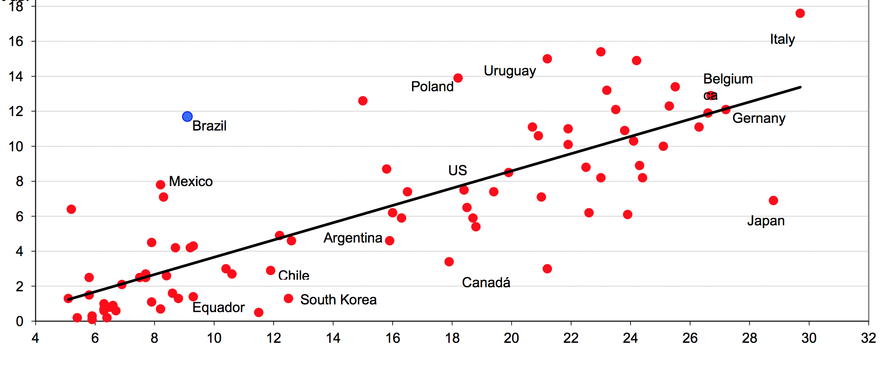
Gasto previdenciário total em % do PIB e “razão de dependência” (Pop.65+/Pop.14-65)
IBGE: Partic. Idosos na popul. Total
2012… 7,2
2040… 17,5
Dados da OECD para 2005.

Slide 24
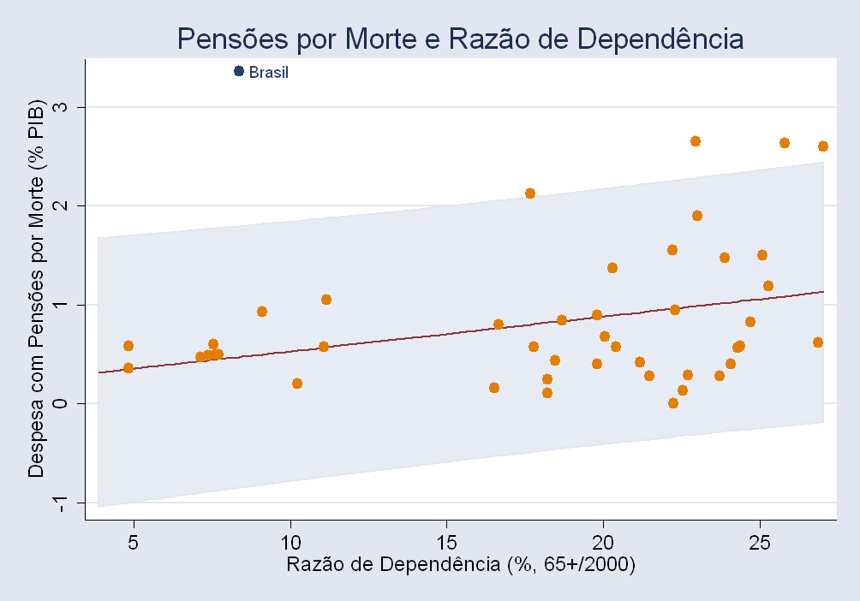

Slide 25
Consumo do governo em % da Renda Nacional Bruta (média para o período 1996-2008) e PIB per capita de 2008 (“Proxy”para pessoal)

Slide 26
Número de vezes por ano que o leito roda – ou muda de ocupante
Variável de Eficiência Técnica dos Grupos: Caso (OSS) e Controle (Adm.Direta) | Média nas OSS | Média na Administração Direta | Eficiência Relativa das OSS
Relação alta total/Leito total | 60 | 46 | 35%
Relação alta /Leito Cirúrgico | 71 | 44 | 61,4%
Relação alta /Leito Clínica Médica | 86 | 53 | 62,3%
Relação alta /Leito Obstétrico | 96 | 58 | 65,5%
Relação alta / Leito Pediátrico | 66 | 67 | (1%)

Slide 28
2010: 34,2
2011: 35,9
+10 pp
(R$314 bi.)
25.0%
15.0%

Slide 30
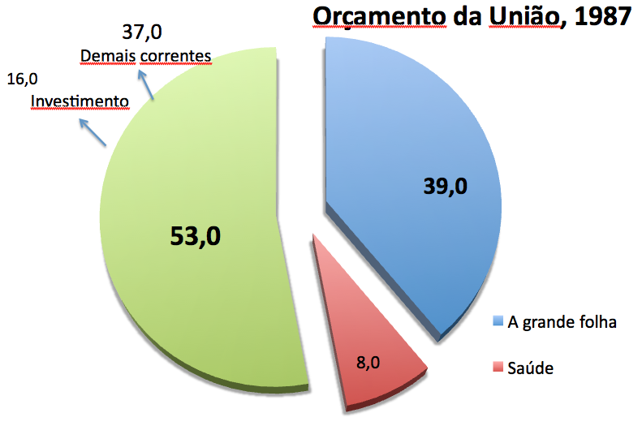
12,1
Demais correntes
R$ 593,1 bi. ou 13,4% do PIB
6,0
Investimento
Saúde
R$ 145,7 bi. ou 3,3% do PIB
Partic. % dos inv. em transp. no gasto total
em 2012: 1,2% !!!!!!!

Slide 31
INSS
A.Soc.: 11,0
Total do gasto em 2012: 18,2% do PIB

Slide 32
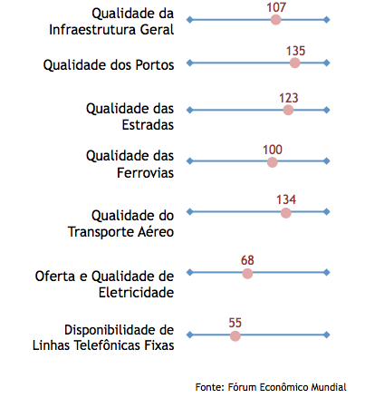
Para 144 países, quanto maior, PIOR
-→PIOR

